Slide 1
JobConnect
Integrantes: Sebastián Contreras
Sebastián Durán
Felipe Urbina
Profesor: Luis Bravo
Asignatura: Capstone

Slide 2



Problemática
Mercado laboral: trabajadores de baja calificación son los más afectados por la menor creación de empleo: Esto de acuerdo a un análisis del OCEC-UDP 2023
-Disminución de un total de 1.3% de empleabilidad de estudiantes
-Disminución de un total de 0.7% de empleabilidad de personas que tienen un nivel menor a la educación media

Slide 3



Solución
Facilidad a la hora de buscar empleo.
viabilidad de la solución.
El aumento de Trabajos y Empleos

Slide 4

Modelo de negocio
Comisiones
Publicidad
Plan de prioridad

Slide 5
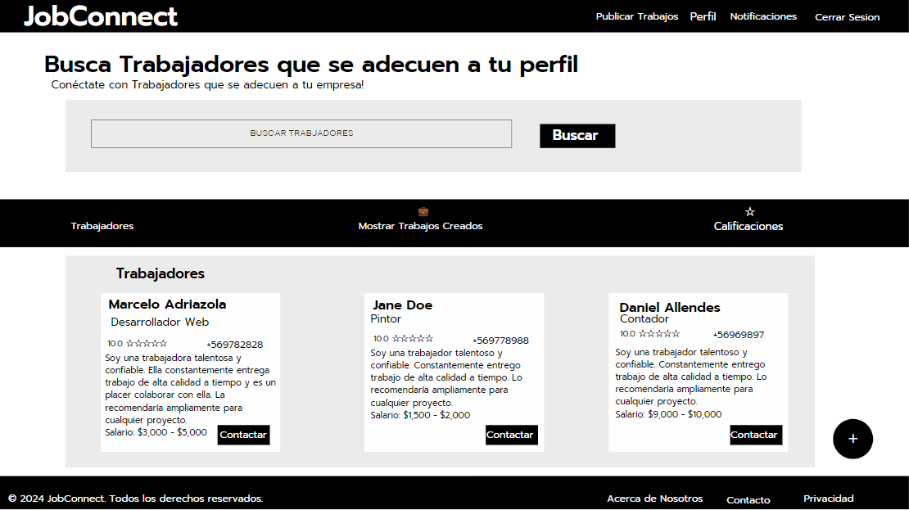
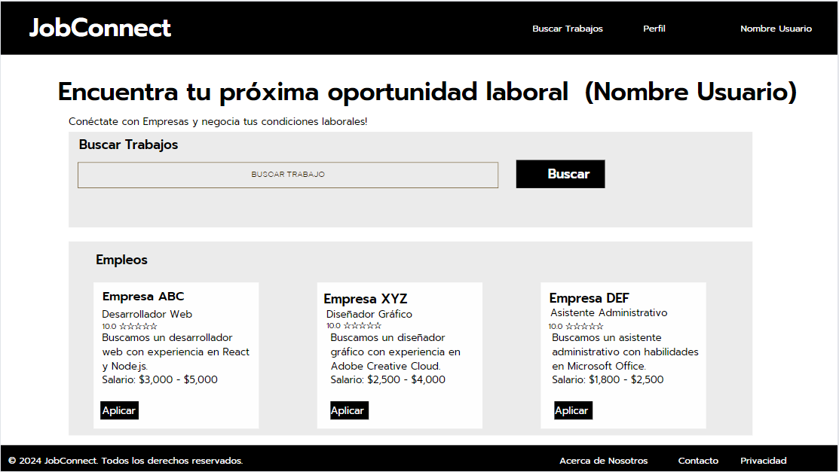
Diseño de solución (Web)
Home Employer
Home Worker
Reseñas--Ranking

Slide 6
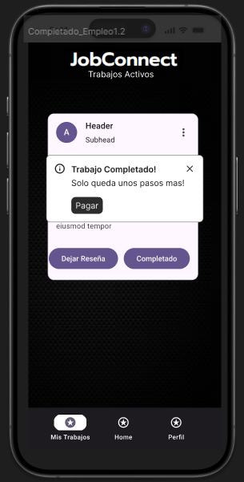
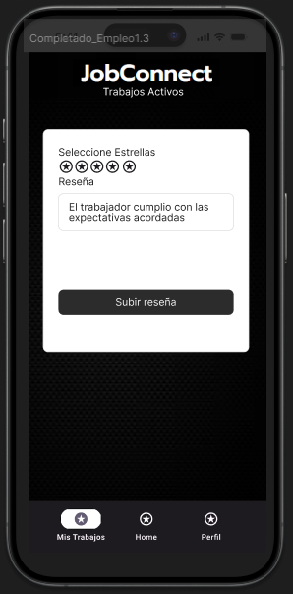
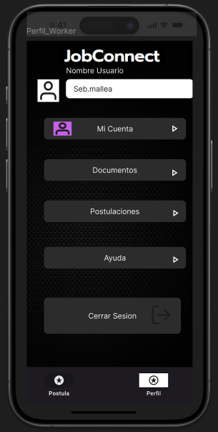
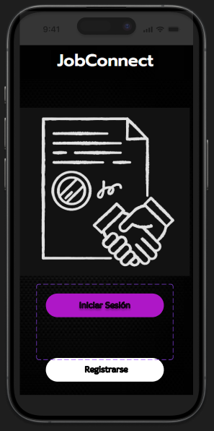
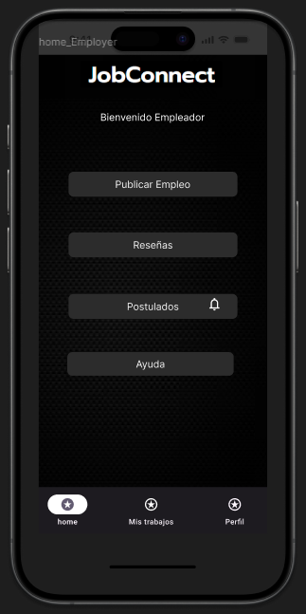
Diseño de solución (Móvil)
-Home worker
-Home employer
-registro del pago

Slide 7

Conclusión

